Slide 1

11-СЫНЫП · САЛЫСТЫРМАЛЫ ТЕОРИЯНЫҢ ЭЛЕМЕНТТЕРІ
Салыстырмалы теорияның постулаттары. Лоренц түрлендірулері
Notes:
Ұйымдастыру. Құндылық: Заң және тәртіп. «Тәртіпке бағынған құл болмайды, тәртіпсіз ел болмайды» – Бауыржан Момышұлы.

Slide 2

GPS серіктеріндегі сағаттар жылдамдыққа байланысты тәулігіне ~7 мкс кешігеді. Неге? Бұл ескерілмесе навигация 2 км-ге қателеседі.
?
Notes:
Ой қозғау: оқушылардың болжамын тыңдап, тақтаға жазыңыз. Өткен тақырыпты еске түсіру — «Иә – жоқ»: «Жұқа линза формуласы. БЖБ №7» тақырыбы бойынша 5 тұжырым оқылады, оқушылар «иә» (жасыл) немесе «жоқ» (қызыл) карточкасын көтереді.

Slide 3
Бүгін үйренеміз
1
2
3
Галилейдің және Эйнштейннің салыстырмалылық принциптерін сәйкестендіреді
Эйнштейн постулаттарын тұжырымдайды
Лоренц түрлендірулерінің салдарын (уақыттың созылуы, ұзындықтың қысқаруы) есептерде қолданады
3
Notes:
Оқу мақсаты: 11.7.1.1 - Галилейдің салыстырмалы принципі мен Эйнштейннің салыстырмалы принципін сәйкестендіру;; 11.7.1.2 - Эйнштейн постулаттары мен Лоренц түрлендірулерін есептер шығаруда қолдана отырып, релятивистік эффектіні түсіндіру

Slide 4
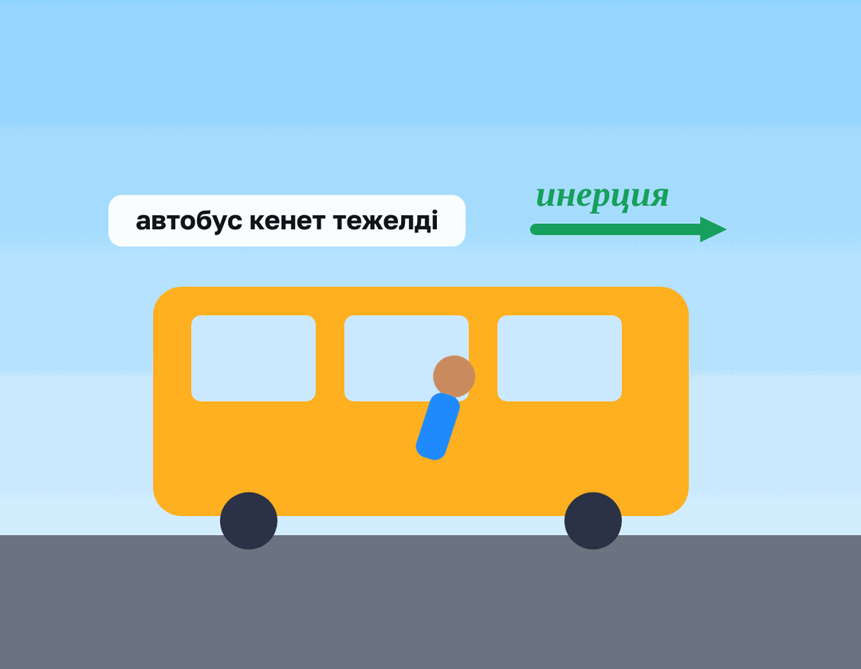
ЖАҢА ҰҒЫМ
Галилей
Барлық инерциялық жүйелерде механика заңдары бірдей.
4
Notes:
Жаңа білім — Түсіндірмелі әңгіме + концептуалды карта: Мұғалім негізгі ұғымдарды слайд арқылы түсіндіреді; оқушылар ұғымдардың байланысын концептуалды карта түрінде бейнелейді.

Slide 5
ЖАҢА ҰҒЫМ
Эйнштейн постулаттары
Барлық физика заңдары бірдей
Вакуумдағы жарық жылдамдығы барлық жүйеде c
5

Slide 6
ЖАҢА ҰҒЫМ
Уақыттың созылуы
Δt = Δt₀/√(1 − υ²/c²).
Δt = Δt₀/√(1 − υ²/c²)
6

Slide 7
ЖАҢА ҰҒЫМ
Ұзындықтың қысқаруы
l = l₀√(1 − υ²/c²).
l = l₀√(1 − υ²/c²)
7

Slide 8
ЖАҢА ҰҒЫМ
Жылдамдықтарды релятивистік қосу
υ = (υ₁ + υ₂)/(1 + υ₁υ₂/c²).
υ = (υ₁ + υ₂)/(1 + υ₁υ₂/c²)
8

Slide 9
Формула
Есте сақта
Δt = Δt₀/√(1 − υ²/c²)
Δt
Δt₀
υ
c
температура өзгерісі
температура өзгерісі
ортадағы жарық жылдамдығы
жарық жылдамдығы
°C
°C
м/с
м/с
9

Slide 10
Формула
Есте сақта
l = l₀√(1 − υ²/c²)
l
l₀
υ
c
ұзындық
ұзындық
ортадағы жарық жылдамдығы
жарық жылдамдығы
м
м
м/с
м/с
10

Slide 11
Сұрақ
Ешбір дене жылдамдығы ... асып кете алмайды.
340 м/с-тан
c-дан
A
B
B
шектелмеген
11,2 км/с-тан
C
D
11
Notes:
Жылдам тексеріс: оқушылар саусақпен 1–4 көрсетеді немесе «Сынып» режимінде телефоннан жауап береді.

Slide 12
Сұрақ
Арнайы салыстырмалылық теориясының постулаты:
Уақыт абсолют
Вакуумдағы жарық жылдамдығы барлық ИСЖ-да бірдей
A
B
B
Жарық жылдамдығы шексіз
Масса әрқашан тұрақты
C
D
12
Notes:
Жылдам тексеріс: оқушылар саусақпен 1–4 көрсетеді немесе «Сынып» режимінде телефоннан жауап береді.

Slide 13
A Түсінемін
Эйнштейннің екі постулатын тұжырымда.
ЖАУАБЫ
Салыстырмалылық принципі; c тұрақтылығы.
13
Notes:
Практикалық жұмыс — «Аквариум»: Бір жұп тақта алдында тапсырманы талқылап шешеді, қалғандары бақылап, кейін талдау жасайды.. Саралау: А — бәріне, B — көпшілігіне, C — жоғары деңгейге. ЕББҚ: толтырылған үлгі есеп және бос орынды толықтыру тапсырмасы; тапсырманы бөліктерге бөліп беру және қосымша 3–5 минут.

Slide 14
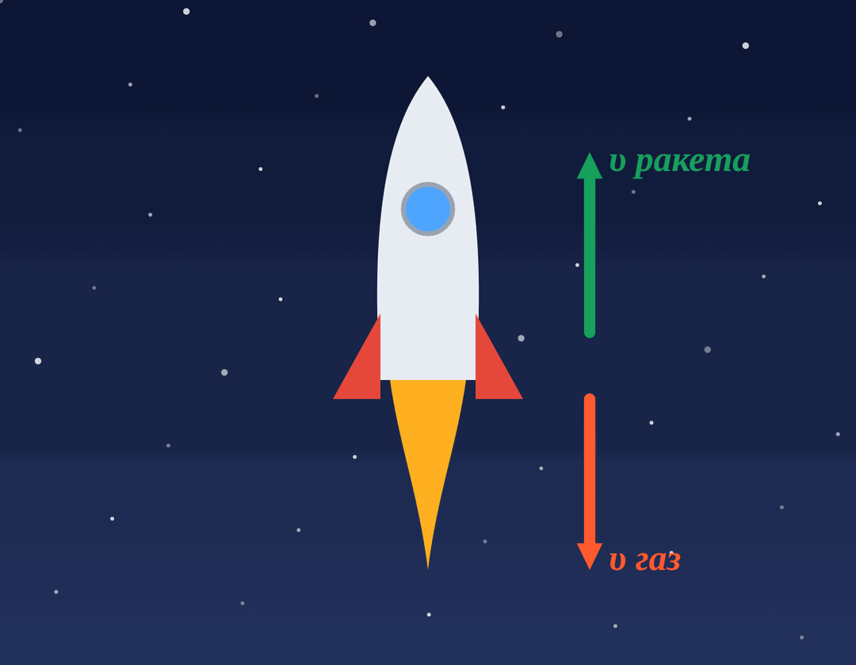
B Қолданамын
Ракета υ = 0,8c ұшады. Ракетадағы 1 жылға Жерде қанша уақыт сәйкес келеді?
ЖАУАБЫ
Δt = 1/0,6 ≈ 1,67 жыл.
14
Notes:
Сергіту сәті: «Иә – жоқ» қимылы. Дұрыс тұжырымға – қол шапалақ, қате тұжырымға – аяқ тарсылы.

Slide 15
C Талдаймын
Ракетадан (υ = 0,6c) алға 0,6c жылдамдықпен зонд ұшырылды. Жерге қатысты зонд жылдамдығы? Классикалық нәтижемен салыстыр.
ЖАУАБЫ
υ = 1,2c/1,36 ≈ 0,88c (классикалық 1,2c – мүмкін емес).
15

Slide 16
Сұрақ
Масса мен энергия байланысы:
E = mc²
E = m/c²
A
A
B
E = mc
E = mv²/2 ғана
C
D
16

Slide 17
Есте сақта
Галилей — Барлық инерциялық жүйелерде механика заңдары бірдей
Эйнштейн постулаттары — Барлық физика заңдары бірдей…
Уақыттың созылуы — Δt = Δt₀/√(1 − υ²/c²)
17

Slide 18
Үй тапсырмасы
§30; 3 есеп.
A
«Егіздер парадоксы» туралы эссе.
B
GPS және салыстырмалылық теориясы.
C
18

Slide 19
Бес саусақ
1
2
3
4
5
Бас бармақ — не ұнады?
Балан үйрек — не үйрендім?
Ортан терек — не қиын болды?
Шылдыр шүмек — көңіл күйім
Кішкентай бөбек — менің үлесім
19
Notes:
Рефлексия: бас бармақ – не білдім; балан үйрек – кімге көмектестім; ортан терек – көңіл-күйім; шылдыр шүмек – не қиын болды; кішкене бөбек – не үйрендім.. Кері байланыс: Socrative

Slide 20
Сабаққа рахмет!
«Тәртіпке бағынған құл болмайды, тәртіпсіз ел болмайды»
— Бауыржан Момышұлы

